Slide 1
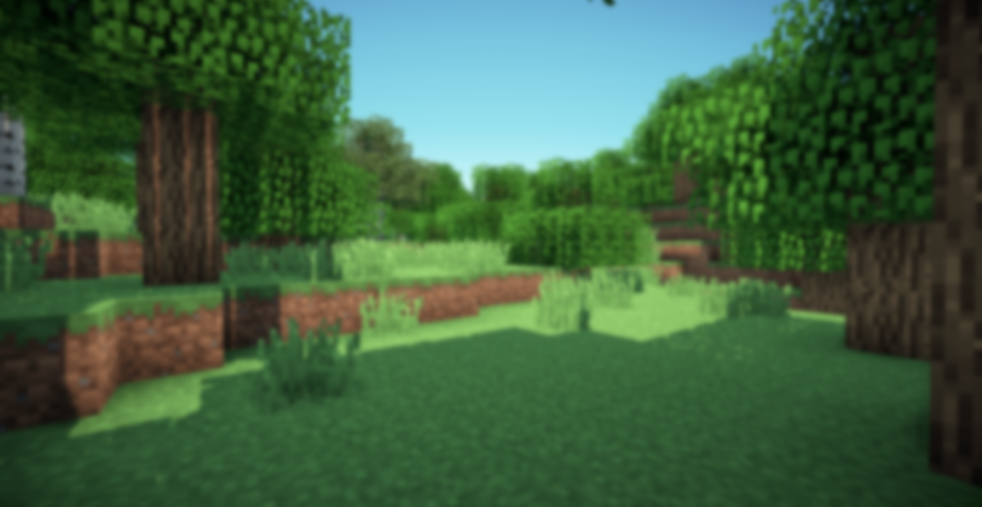

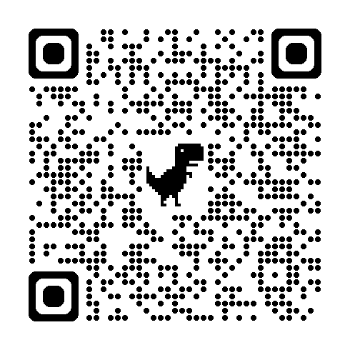

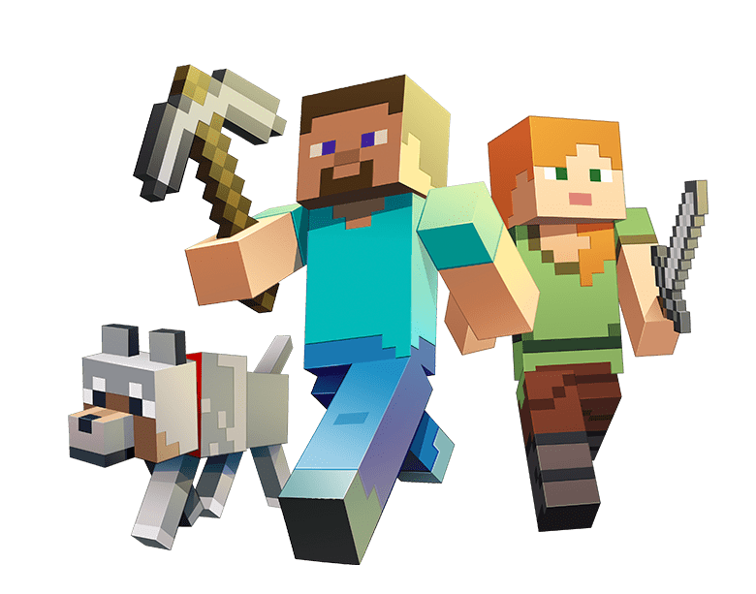
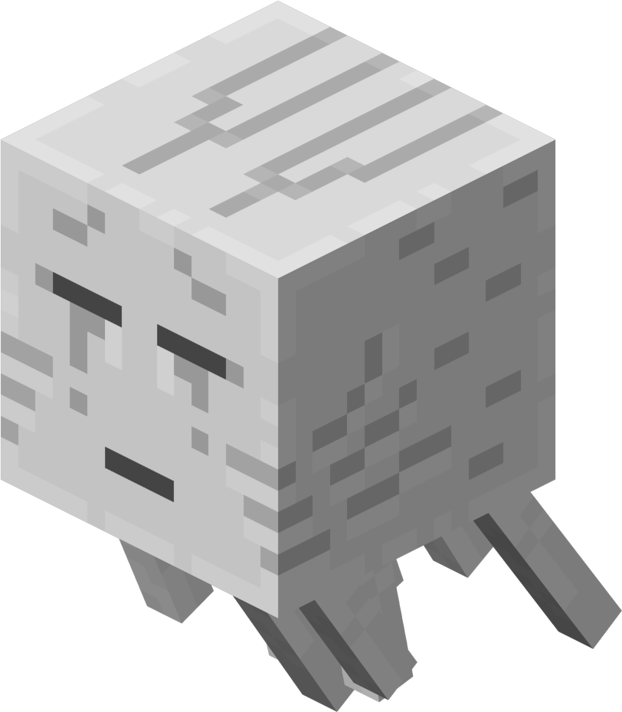
Service national
DOMAINE DE LA MATHÉMATIQUE,
DE LA SCIENCE ET TECHNOLOGIE
Minecraft Education pour l’enseignement-apprentissage des mathématiques
Lien pour télécharger Minecraft selon votre appareil.
Stéphanie Rioux
stephanie.rioux@recit.qc.ca
recitmst.qc.ca/minecraft6122024
Notes:
Mathieu et Stéphanie

Slide 2

Loading……
Cette présentation, recitmst.qc.ca/minecraft6122024 du RÉCIT MST est mise à disposition, sauf exception, selon les termes de la Licence CC.

Slide 3
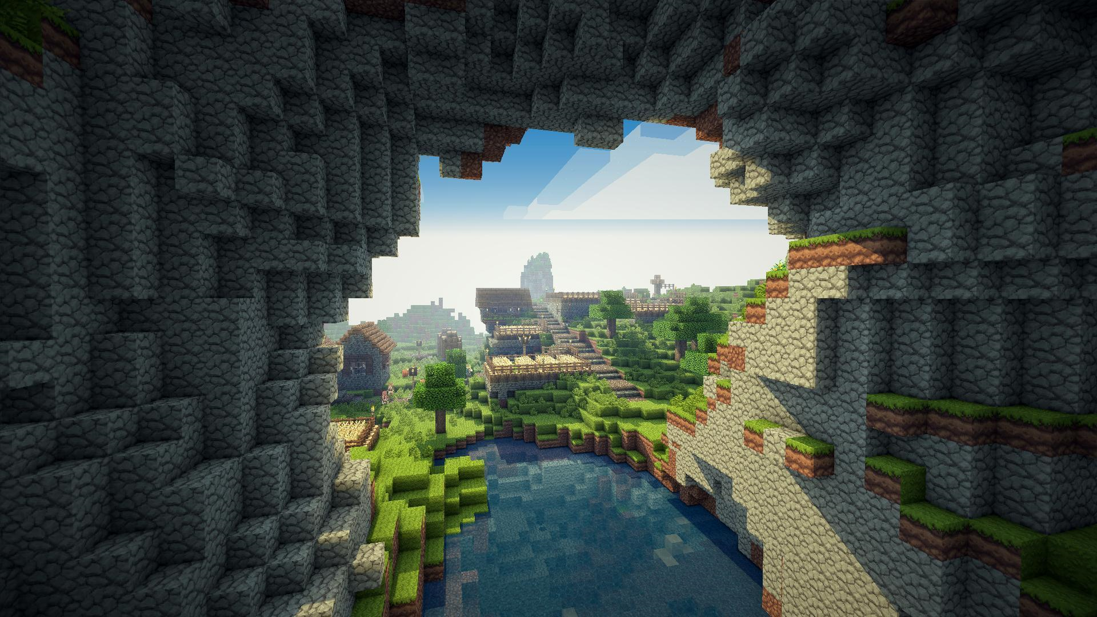
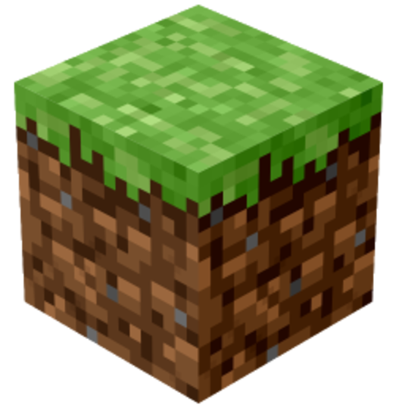
Plan de l’atelier
Qu’est-ce que Minecraft?
3 intentions didactiques
Exploration de tâches mathématiques
Développement et ressources
Notes:
Mathieu
Répartition du temps :
75 min.
Accueil et plan (5 min.)
Débuter avec Minecraft (45 min.)
3 intentions didactiques (10 min.)
Exploration de tâches (15 min.)
60 min.
Exploration de tâches (20 min.)
Projet de recherche (30 min.)
Suite et développement (10 min.)

Slide 4
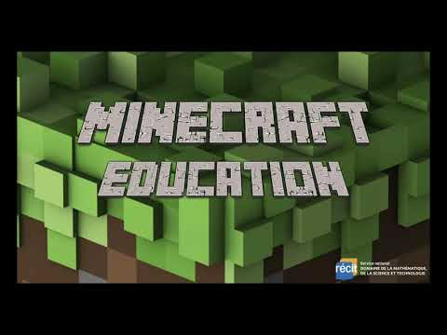
Qu’est-ce que Minecraft Education ?
Notes:
Mathieu

Slide 5
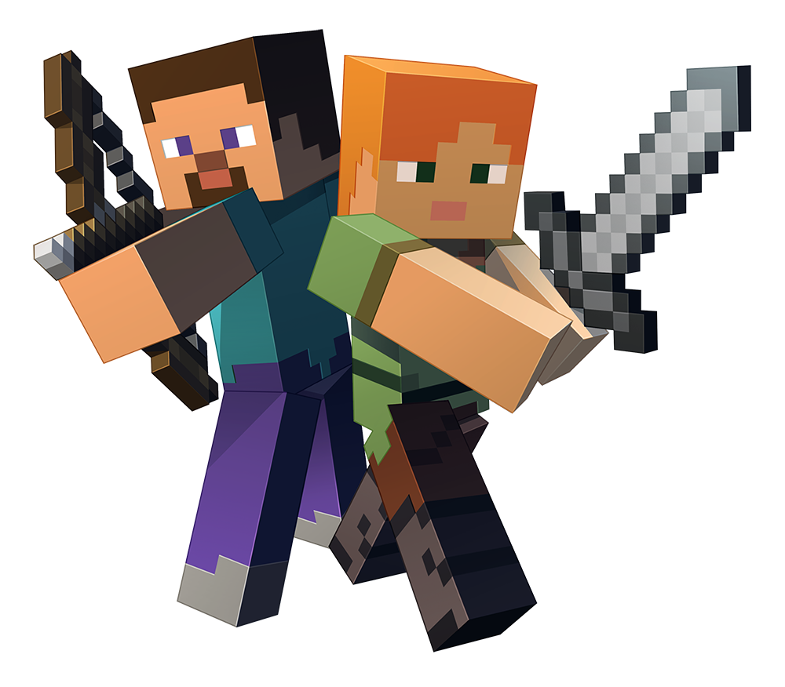
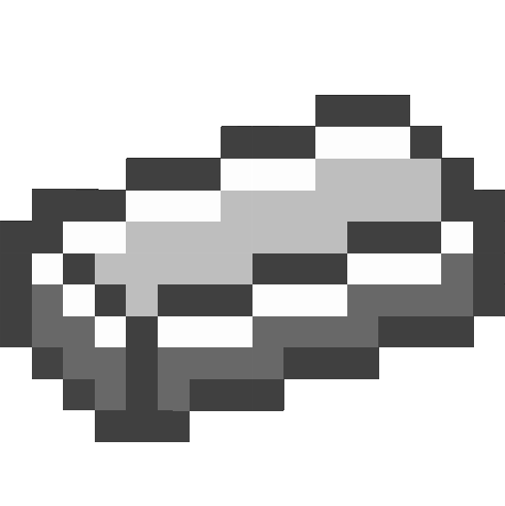
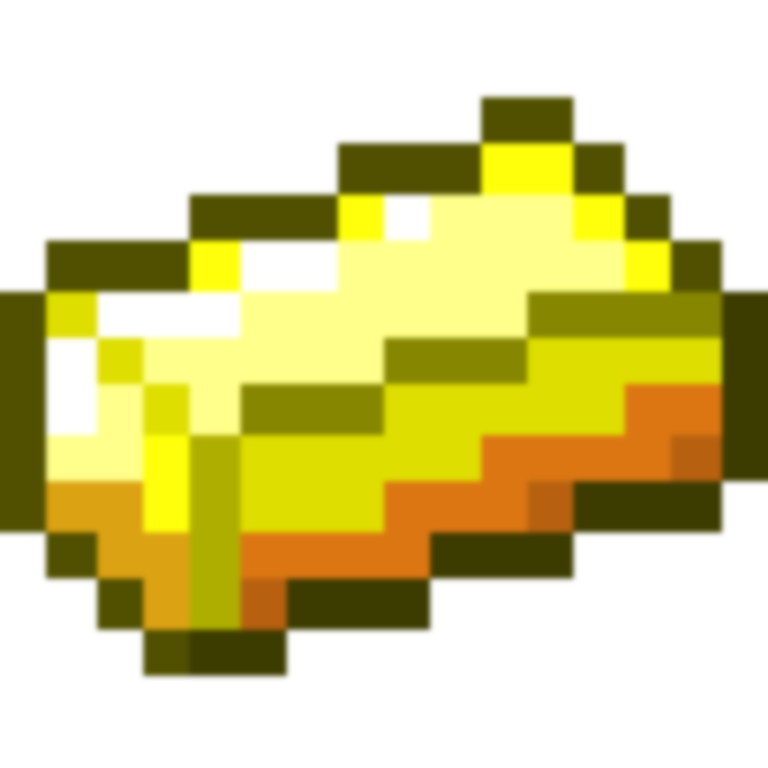
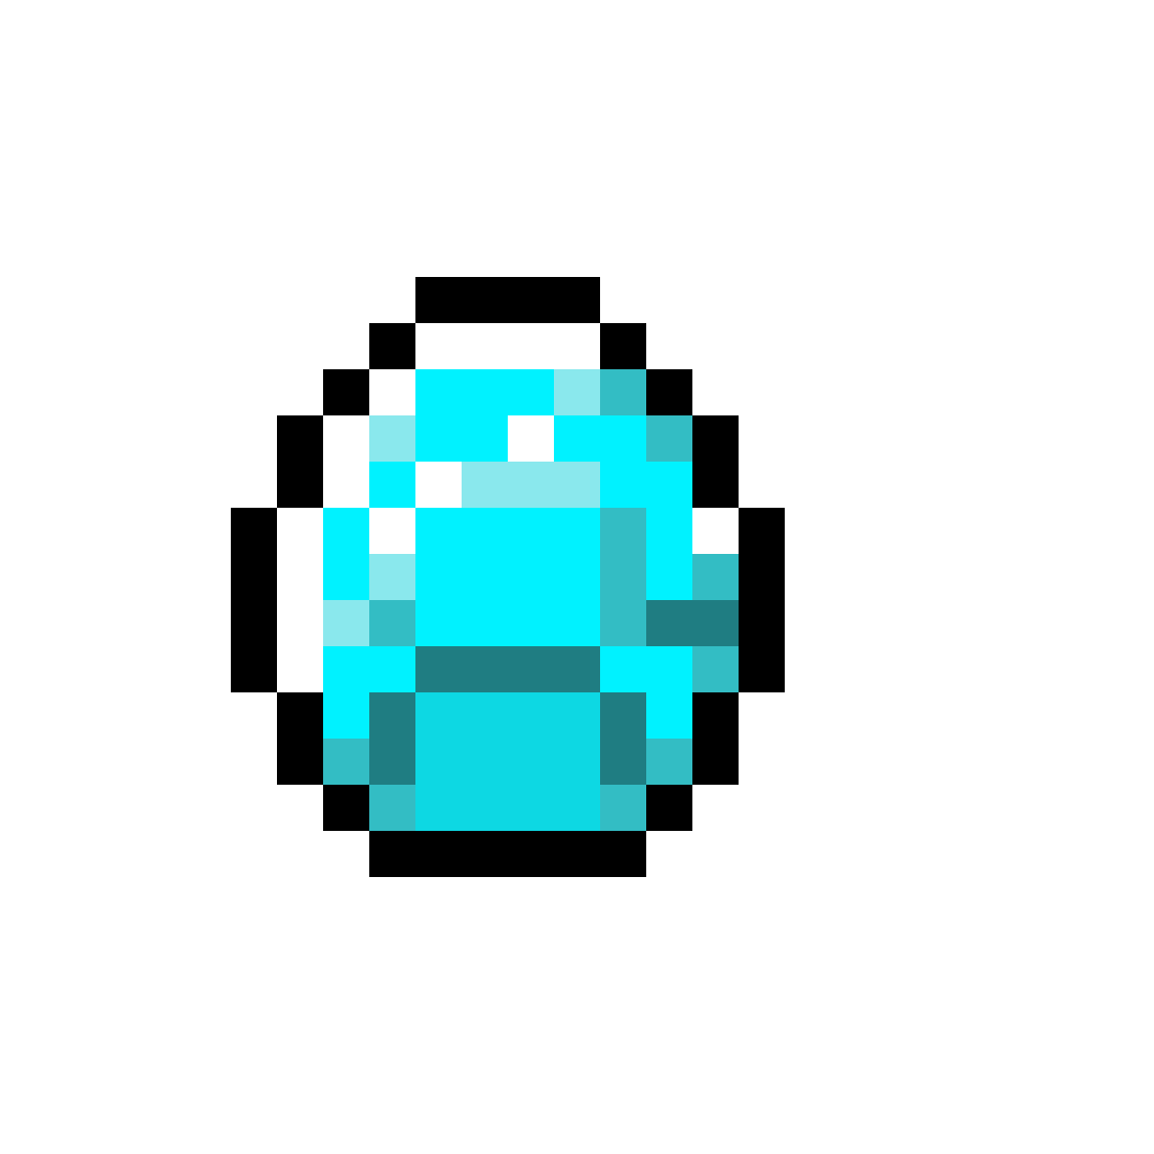
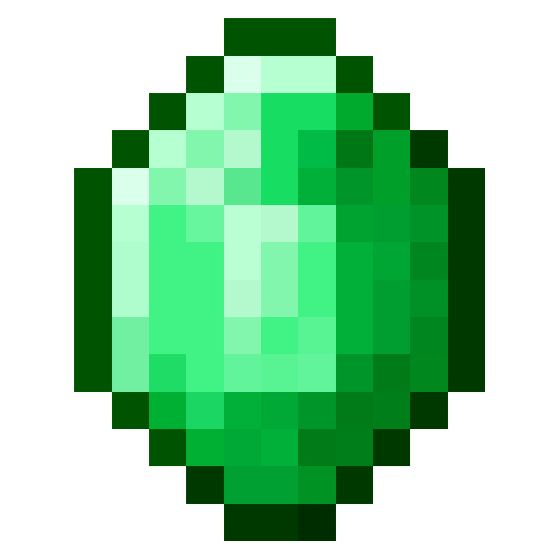
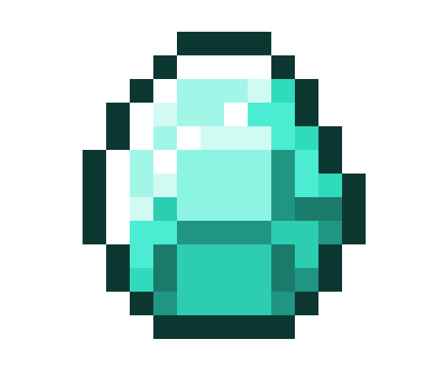
3 intentions didactiques
Exploration
Application
Création
En résumé
Tâche qui soutient l’apprentissage d’un nouveau concept
Amorce (causeries mathématiques)
Outil de manipulation
Exploration, observation, analyse et généralisation
Approche inductive
Notes:
Mathieu

Slide 6
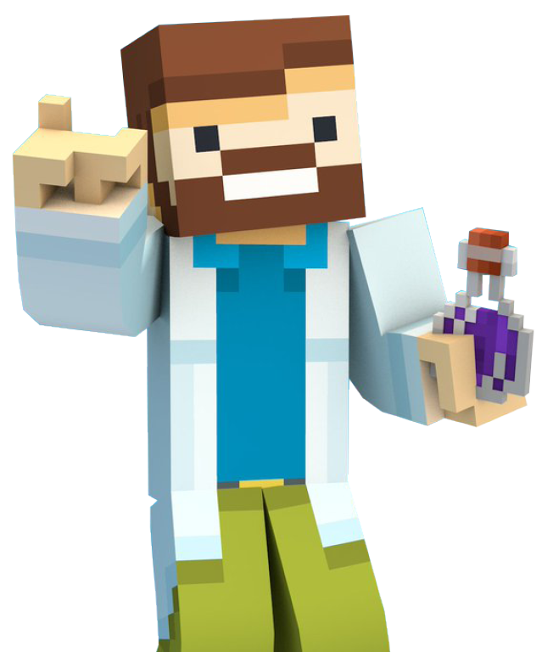
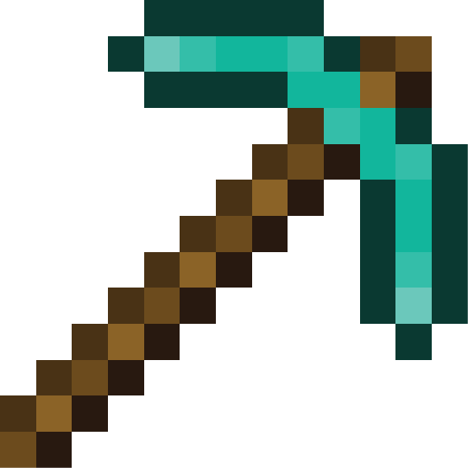
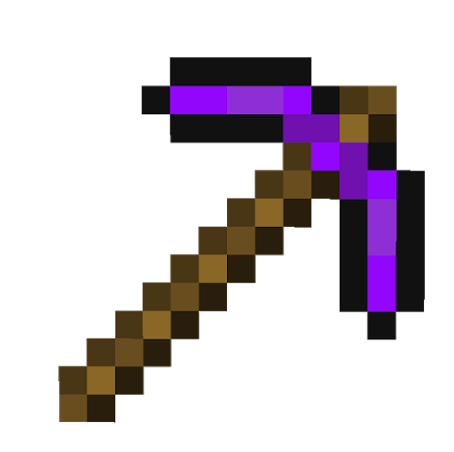
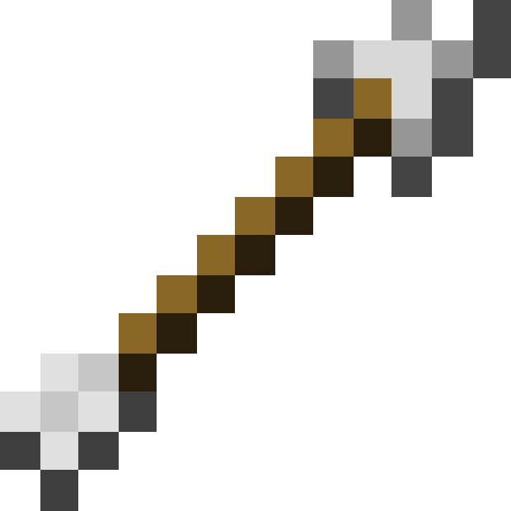
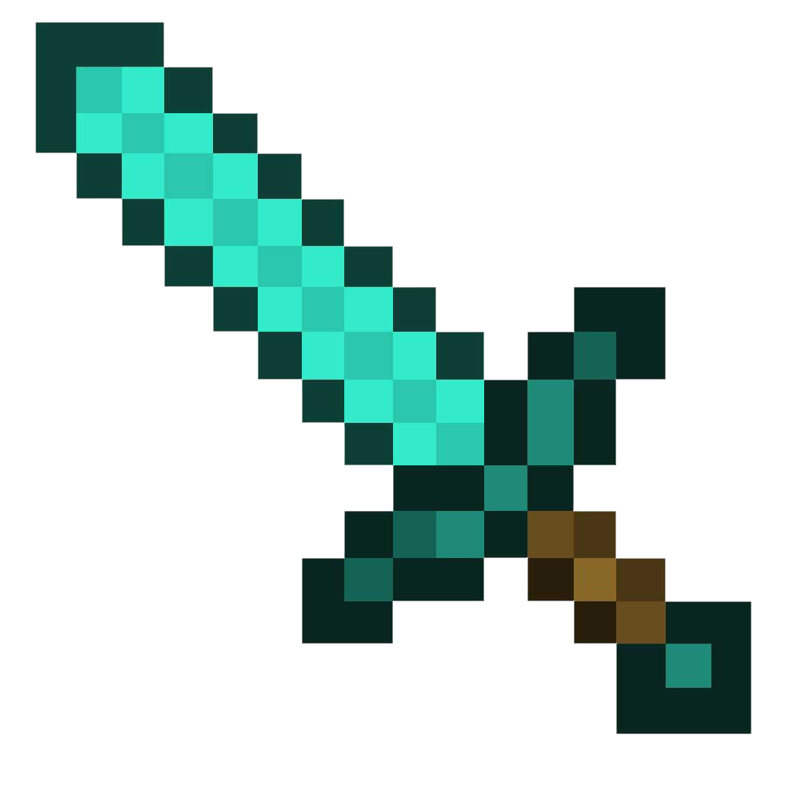
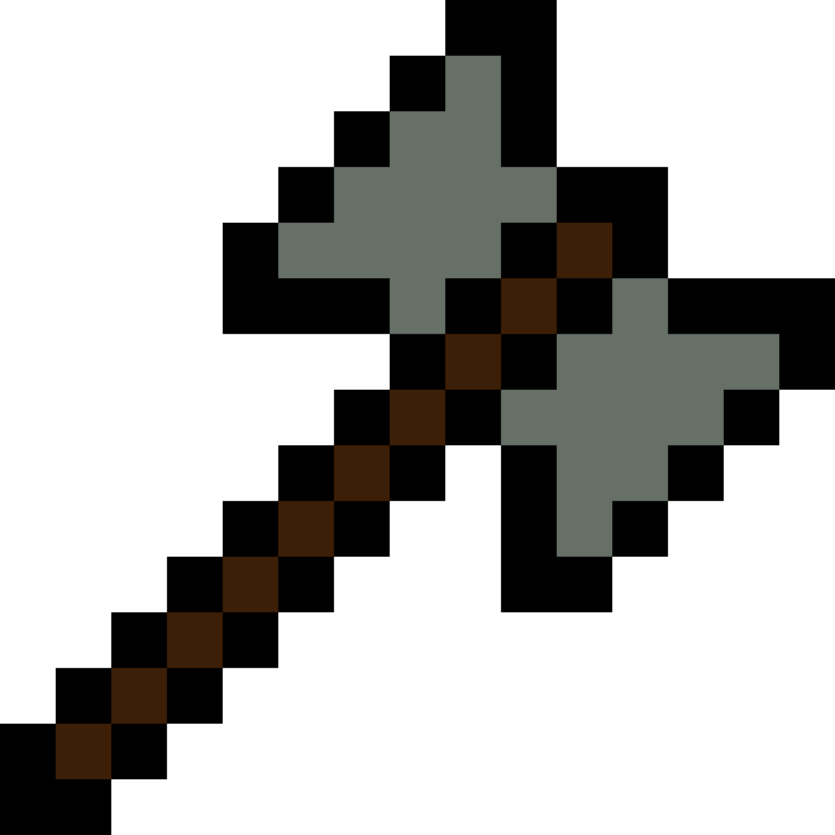
3 intentions didactiques
Exploration
Application
Création
En résumé
Tâche qui vise la mobilisation de concepts et processus appris
Consolidation de la compréhension
Validation
Flexibilité et fluidité
Plus présente en classe
Notes:
Mathieu

Slide 7
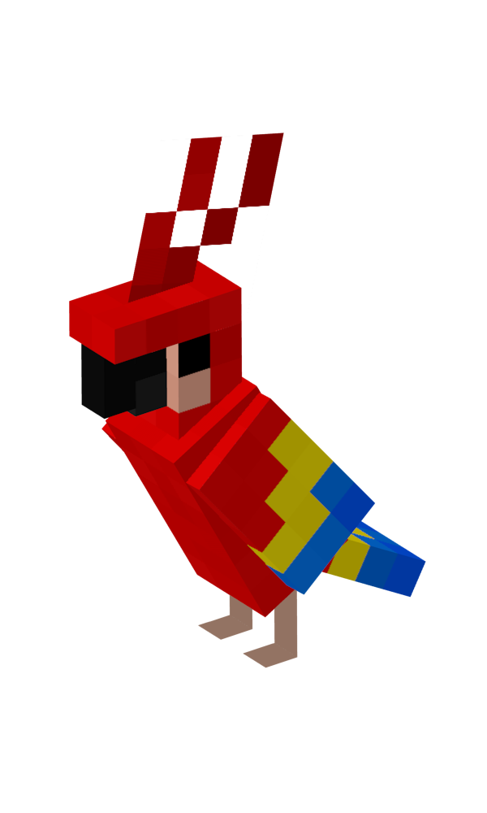
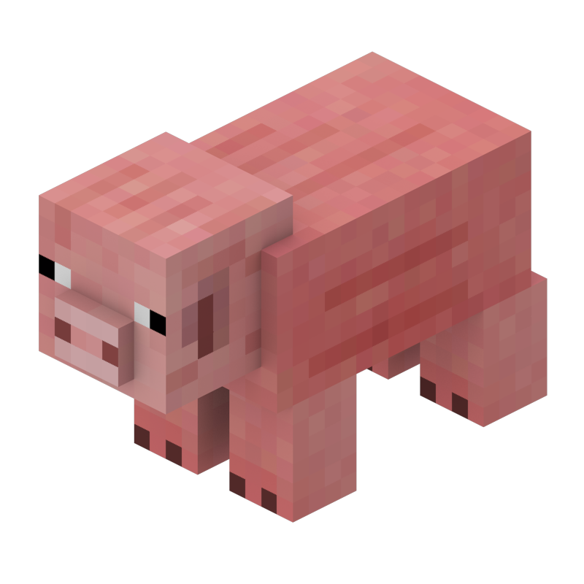
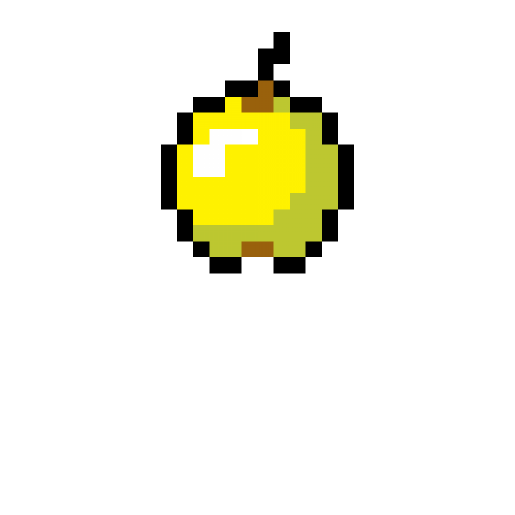
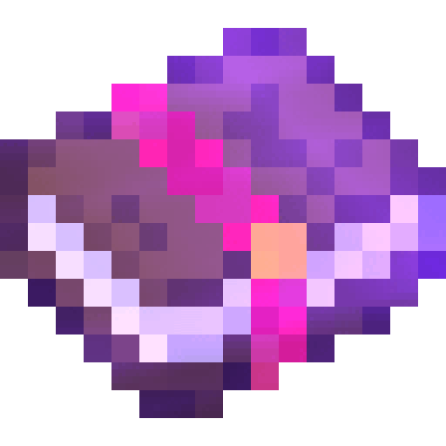
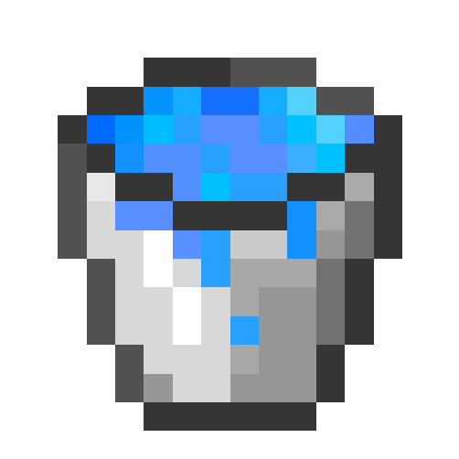

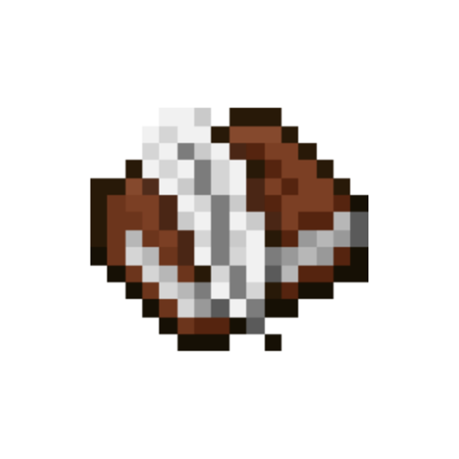
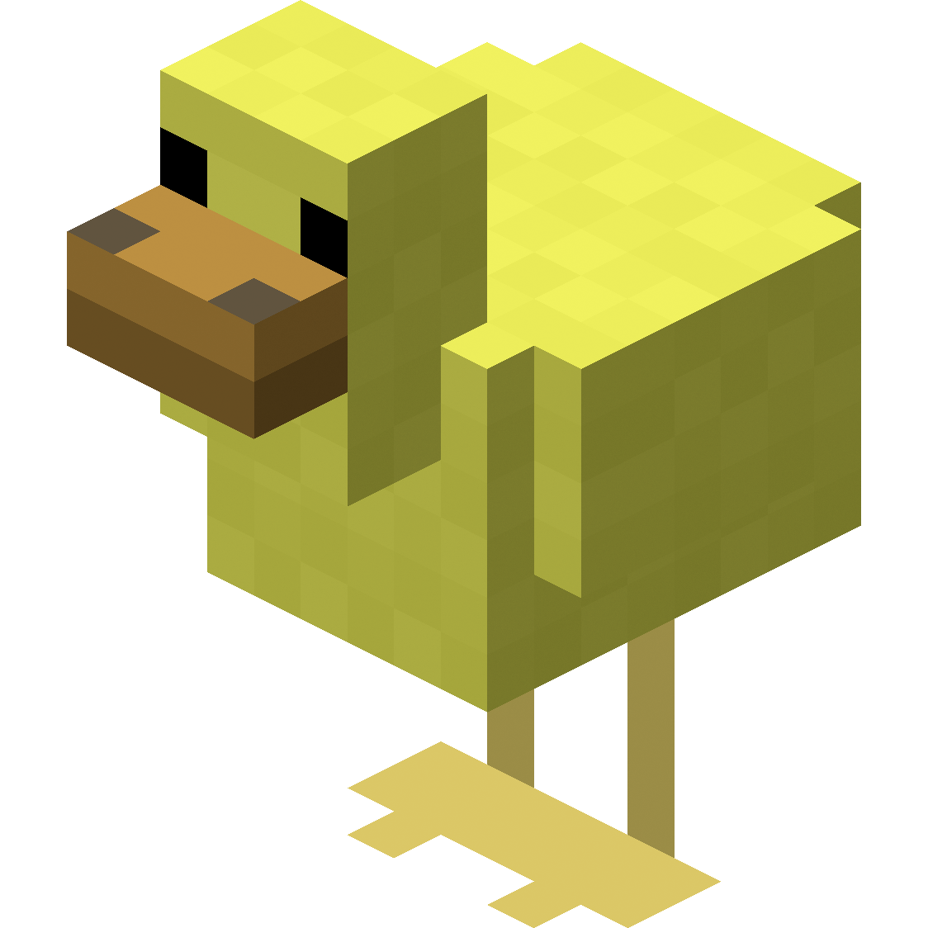
3 intentions didactiques
Exploration
Application
Création
En résumé
Tâches créatives, complexes et ouvertes
L’élève est amené à construire un produit, une solution ou une création unique
Certaine quantité de contraintes mathématiques
Différentes créations et solutions
Pour plus de détails, voir cette section du site «Apprendre et évaluer autrement en mathématique»
Notes:
Mathieu

Slide 8
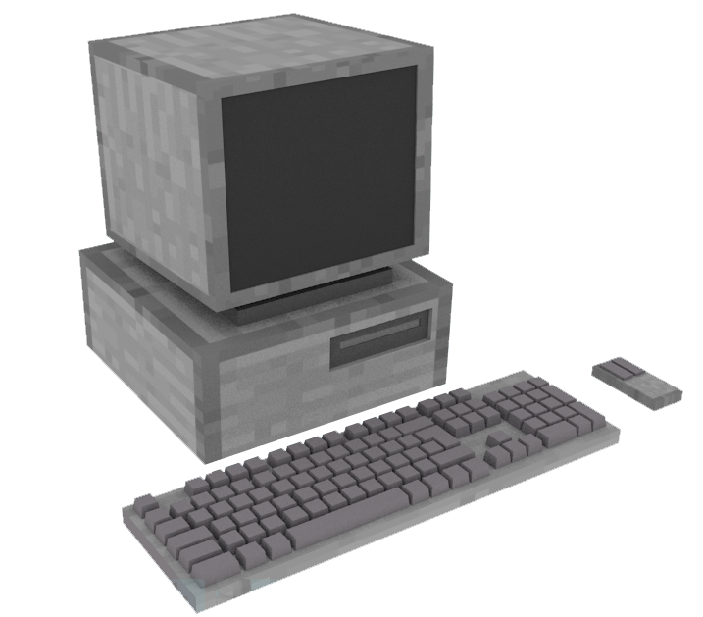

3 intentions didactiques
Exploration
Application
Création
En résumé
Importance de réfléchir à l'intention didactique ciblée... et de varier à l'occasion
Idée de progression (plus sécurisant de commencer en application)
Notes:
Mathieu

Slide 9
Tâche 1
À la campagne !
Monde à télécharger
Page de l’autoformation
Notes:
Stéphanie

Slide 10
Tâche 2
L’aire des solides
Monde à télécharger
Page de l’autoformation
Notes:
Stéphanie

Slide 11
Tâche 3
Oeuvre d’art à la manière de Mondrian
Fiche de l’activité
Exemple de résultat attendu
Notes:
Stéphanie

Slide 12
Retour sur l’exploration
Quelles intentions?
Quel potentiel?

Slide 13
Autres tâches
Autoformation du Campus RÉCIT
Pour la classe de math
Tâches du groupe de dév.
Notes:
Stéphanie

Slide 14
Projet de recherche
Avantages et défis de Minecraft Education en mathématique
Infos et tâches
Notes:
Stéphanie

Slide 15

Installer le logiciel sur votre appareil (téléchargement) et vous connecter avec votre compte Microsoft.
  Créer un monde simple (page autoformation);
  Se familiariser avec les mouvements
(page autoformation);
  Choisir son inventaire (page autoformation);
  Placer ou miner des blocs (page autoformation).
Notes:
Stéphanie

Slide 16

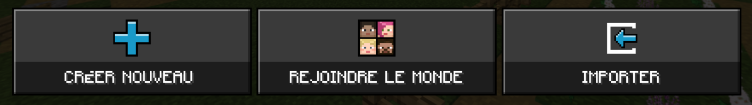

Notes:
Stéphanie

Slide 17

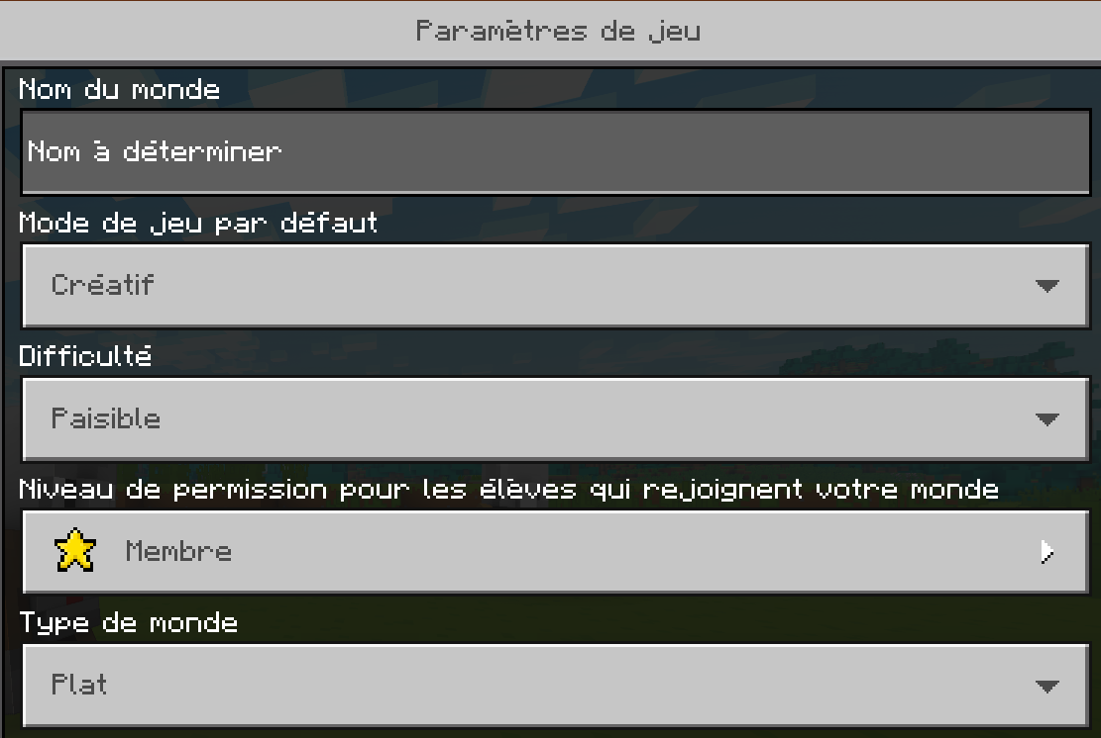
Notes:
Stéphanie

Slide 18
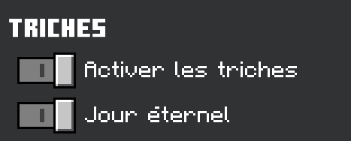
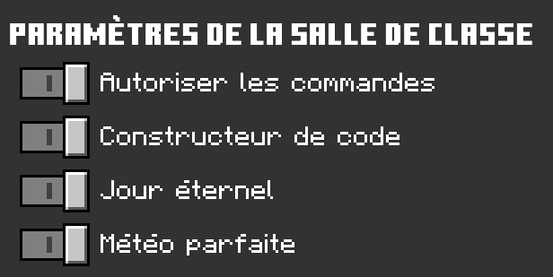
Notes:
Stéphanie

Slide 19
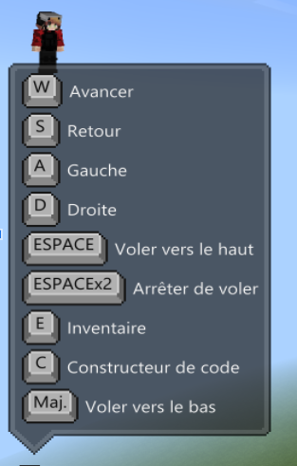

Notes:
Stéphanie

Slide 20

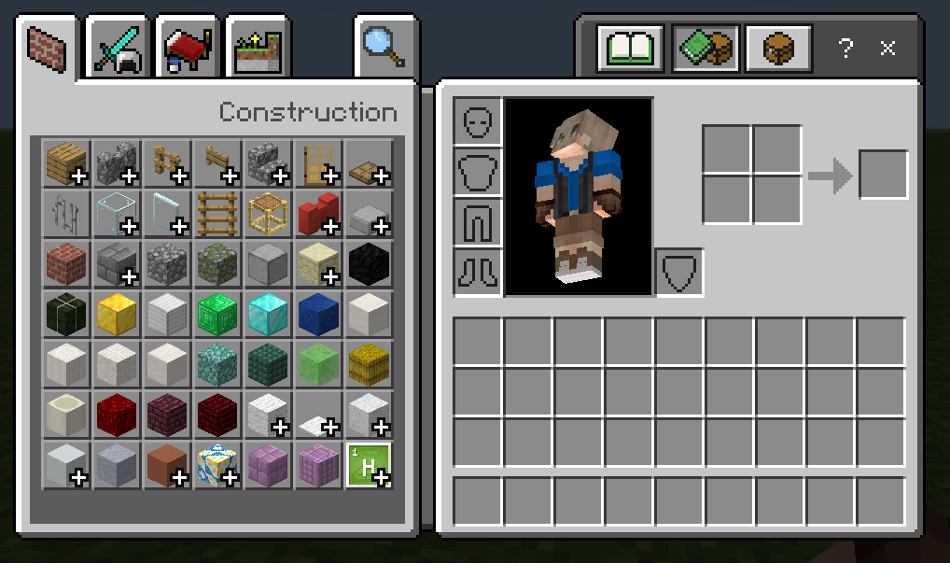
Notes:
Stéphanie

Slide 21

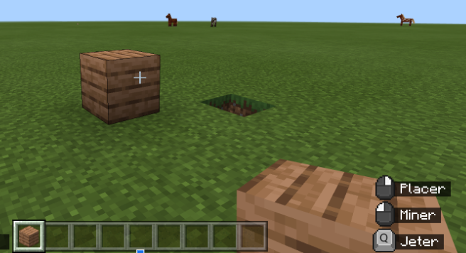
Notes:
Stéphanie

Slide 22
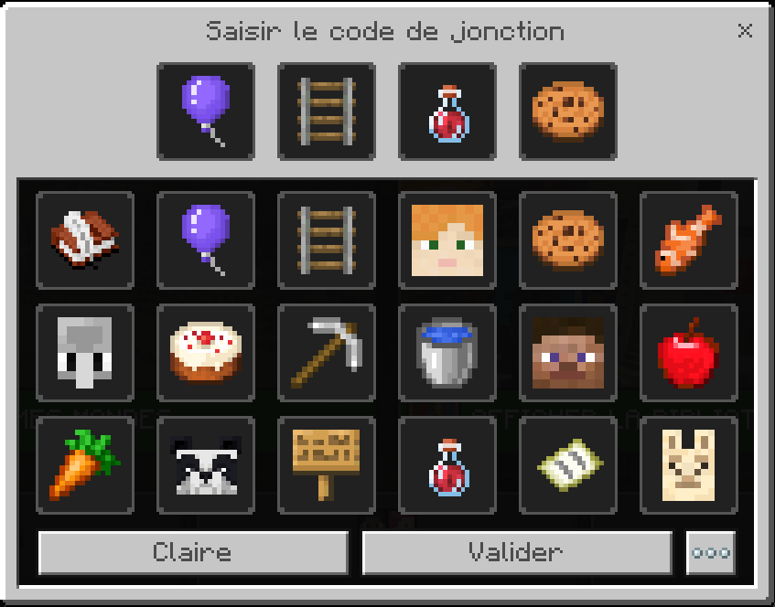
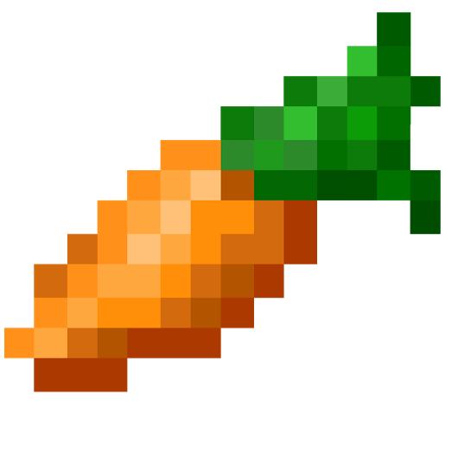
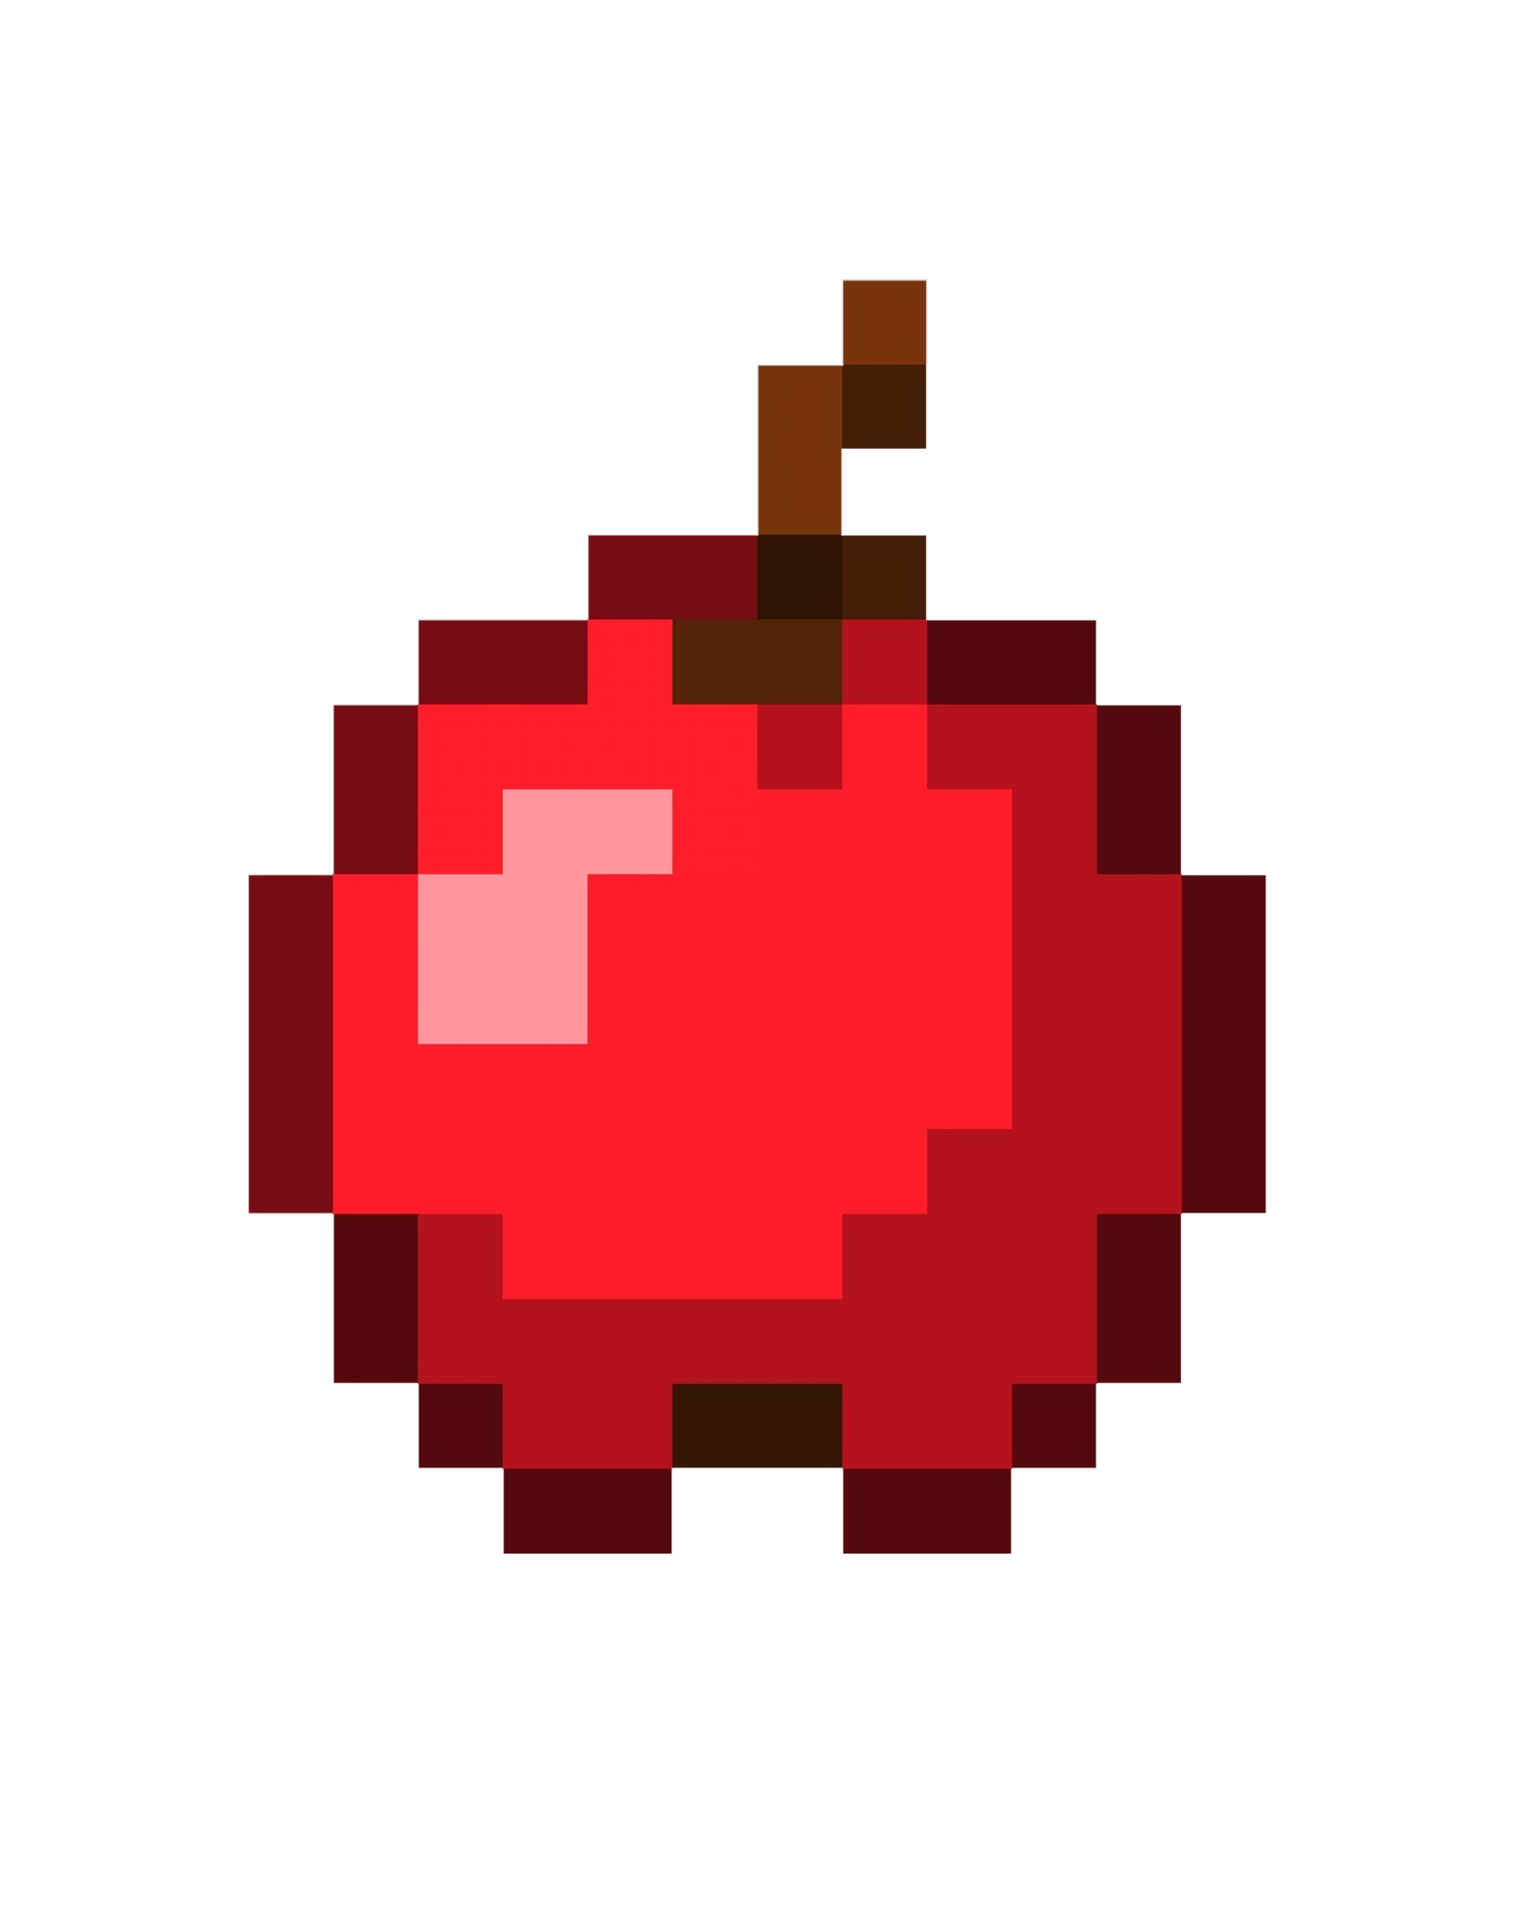
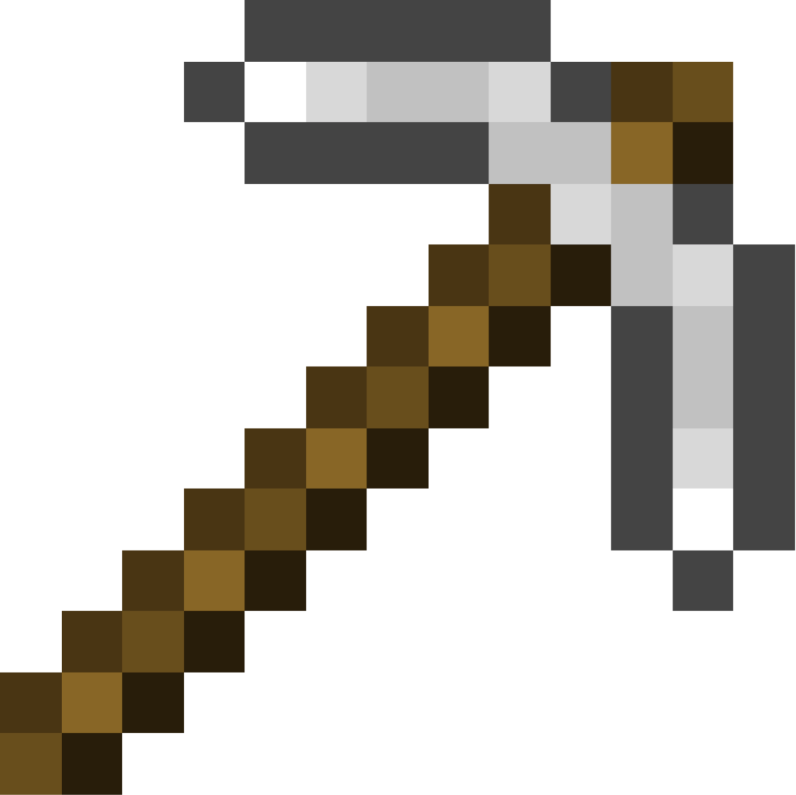

Les fonctionnalités pour la classe
Le mode multijoueur
Les PNJ
Les tableaux noirs
Le livre et
la plume
Code de jonction
30 joueurs maximum
Même organisation scolaire
Même version du jeu
Multi-plateforme
Différentes autorisations
Notes:
Stéphanie
Autorisations du joueur
Le paramètre Visiteur permet aux joueurs de rejoindre le monde pour l'explorer sans interagir avec lui. Comme dans un musée, les joueurs peuvent se déplacer et regarder, mais ne peut ni construire ni détruire.
Le paramètre Membre permet aux joueurs de rejoindre le monde et d'y interagir, leur permettant de construire, de détruire et d'interagir avec les autres joueurs. Le plus souvent, vous choisirez Membre lorsque vous travaillez dans un environnement de jeu collaboratif.
Le paramètre Opérateur permet aux joueurs de rejoindre un accès et un contrôle complets sur le monde, y compris les autorisations et les commandes des joueurs.

Slide 23
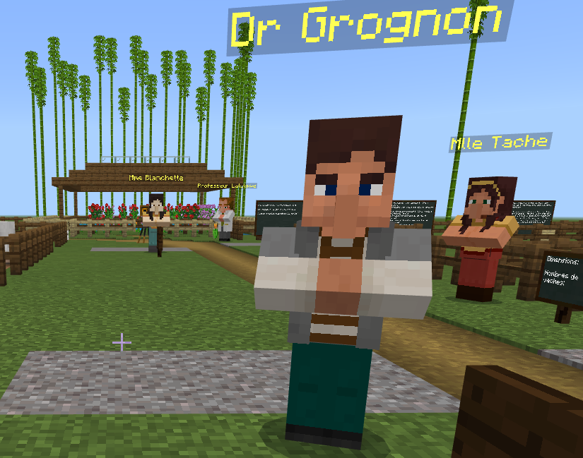
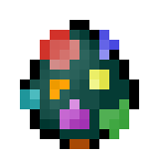
Les fonctionnalités pour la classe
Le mode multijoueur
Les PNJ
Les tableaux noirs
Le livre et
la plume
Personnages non-joueurs immobiles
Ajoutent de l’interactivité
Donnent des instructions, des informations
Fournissent des liens Web
Peuvent téléporter les joueurs
Peuvent fournir des ressources
Notes:
Stéphanie
Les personnages non-joueurs (PNJ) sont des personnages immobiles dans un monde et ils ont un grand choix de « skins ». Ils peuvent donner des instructions, des informations, des astuces et des directives sur la leçon. Ils peuvent aussi fournir des liens URL pour renvoyer les joueurs à des sites Web, des tutoriels, des vidéos, des questionnaires, des documents collaboratifs, etc.
Ils peuvent aussi exécuter des commandes comme fournir des ressources aux joueurs ou les téléporter à un autre endroit dans le monde. Pour faire parler un PNJ, il faut cliquer sur le bouton droit de la souris en le visant. Pour placer, supprimer, nommer ou modifier les PNJ, il faut avoir l'habileté spéciale de constructeur de monde.
Constructeur de monde
C'est une habileté spéciale qui permet de placer ou utiliser certains blocs ou certains objets de Minecraft Education, comme les PNJ. Lorsque les triches sont activées dans les paramètres du monde, l'hôte peut activer ou désactiver l'habileté de constructeur de monde pour tout joueur du monde.
Pour activer rapidement votre propre habileté de constructeur de monde, afin de placer ou modifier un PNJ par exemple, exécutez l'une des commandes suivantes dans le clavardage (T) :
/worldbuilder
/wb

Slide 24
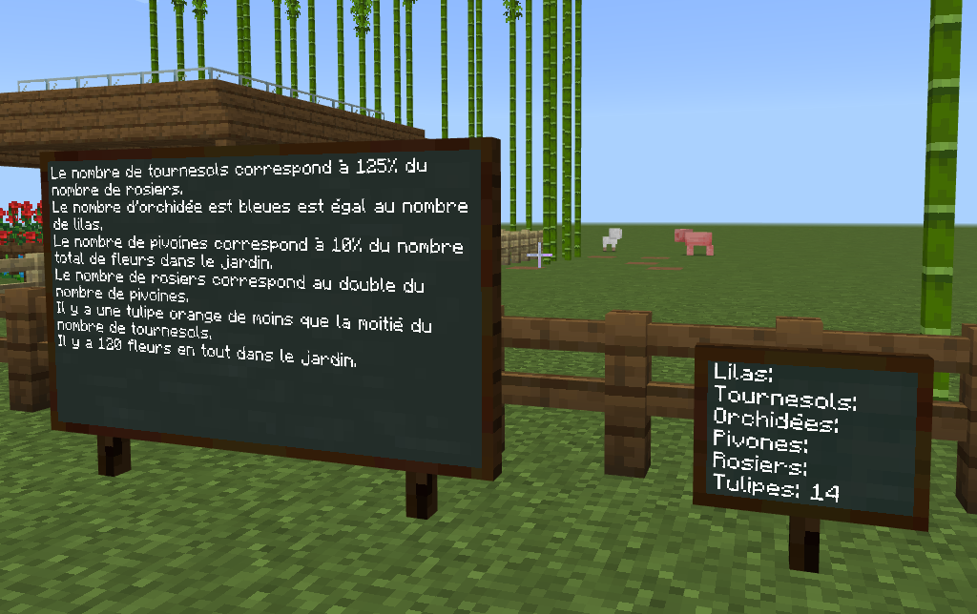
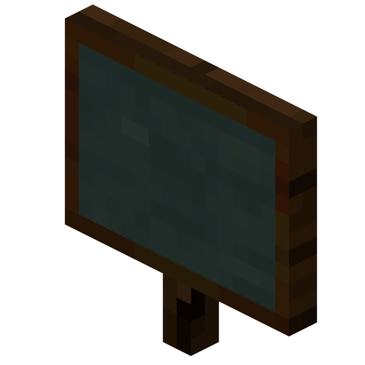
Les fonctionnalités pour la classe
Le mode multijoueur
Les PNJ
Les tableaux noirs
Le livre et
la plume
3 formats: ardoise, affiche, tableau
Modifiables ou verrouillables
Affichage d’instructions ou d’informations
Pour recueillir des traces
Notes:
Stéphanie
Les tableaux noirs servent à afficher du texte dans un monde. L'enseignant peut s'en servir pour donner de l'information ou des instructions. L'élève peut s'en servir pour noter des informations ou des réponses. Contrairement aux panneaux, ils peuvent être modifiés après avoir été placés et ils permettent d'afficher plus de texte que les panneaux.
Les tableaux noirs sont disponibles en trois tailles : l'ardoise, l'affiche et le tableau. Le verrouillage vous permet d'empêcher les non-constructeurs de monde* de détruire ou de modifier vos tableaux noirs.
Appuyez sur le bouton droit de la souris en visant un tableau noir existant pour le modifier.

Slide 25
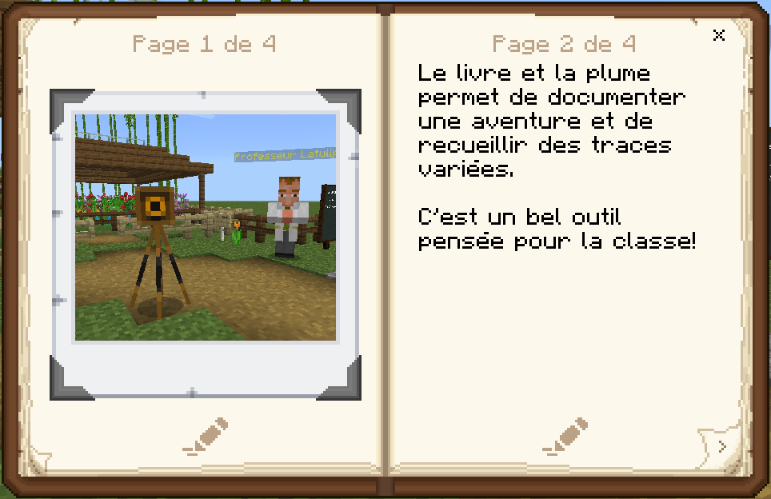
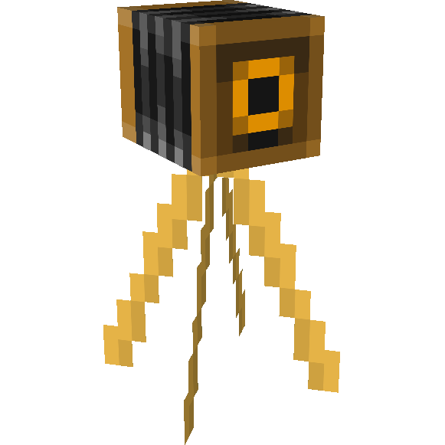
Les fonctionnalités pour la classe
Le mode multijoueur
Les PNJ
Les tableaux noirs
Le livre et
la plume
Appareil-photo
Recueillir des traces
Documenter une aventure
Document PDF
Notes:
Stéphanie
L'appareil photo permet aux joueurs de prendre des photos à l'intérieur du monde. C'est une façon de recueillir des traces de l'évolution des constructions ou des traces des notes prises sur des tableaux noirs.
Les photos peuvent être vues dans le portefeuille ou insérées dans le livre et la plume.
Pour prendre une photo de votre point de vue, il faut appuyer sur le bouton droit de la souris quand l'appareil photo est en main. Pour prendre une photo de vous (selfie), il faut placer l'appareil photo et appuyer dessus avec le bouton droit de la souris.
Les photos prises s'affichent dans le portefeuille. Le joueur doit appuyer sur le bouton droit de la souris pour voir le portefeuille quand il l'a en main. Lorsque le joueur regarde le portefeuille, il peut supprimer des photos, leur ajouter une légende ou les exporter comme série d'images. Cette série d'images devient un document PDF qui peut être envoyé à l'enseignant comme cahier de traces.
Le livre et la plume permettent de documenter une aventure. Les joueurs peuvent raconter une histoire en ajoutant aux pages du texte et des images. Ils peuvent aussi modifier le titre et l'auteur. Pour finaliser leur travail, ils doivent signer le livre. Les joueurs peuvent modifier leur récit tant que celui-ci n'est pas signé. Une fois que le livre est signé, il est possible de l'exporter en document PDF qui peut être envoyé à l'enseignant.
Voici une vidéo qui montre comment se servir de l'appareil photo.

Slide 26

  Le mode multijoueur (page autoformation)
  Les tableaux noirs (page autoformation);
  L’appareil photo, le portefeuille, le livre et la plume (page autoformation);
  Les personnages non-joueurs
(page autoformation).
Notes:
Stéphanie

Slide 27
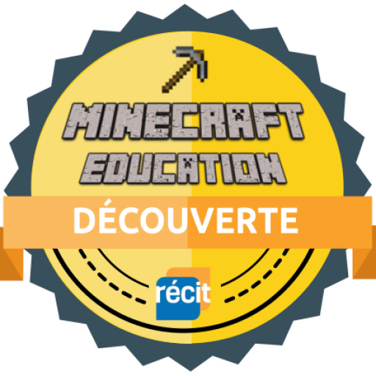
Badge «Découverte»
Se créer un compte gratuit sur Campus RÉCIT;
  Valider le courriel, se connecter;
S’inscrire à l’autoformation
  «Minecraft Education en MST»;
Consulter cette page.
Note : le lien sera disponible que quelques heures.

Slide 28
Service national
DOMAINE DE LA MATHÉMATIQUE,
DE LA SCIENCE ET TECHNOLOGIE
Merci!
Stéphanie Rioux
stephanie.rioux@recit.qc.ca
recitmst.qc.ca/minecraft6122024
Notes:
Mathieu

Slide 29
Description de l’atelier
Minecraft Education est une plateforme éducative qui favorise l’apprentissage par le jeu, l’engagement, la collaboration et la créativité des élèves. C’est aussi un jeu bien connu des jeunes, alors aussi bien s’en servir pour proposer des tâches signifiantes pour l’enseignement-apprentissage des mathématiques, selon différentes intentions didactiques. Cet atelier vous permettra d’explorer et d’expérimenter des tâches variées qui touchent à différents champs de la mathématique. Apportez votre appareil numérique et venez faire avec nous des mathématiques différemment… un bloc à la fois!

Slide 30
INSTRUCTIONS FOR USE
You must credit Slidechef in order to use this template
What you are allowed to do :
Modify this template
Use it for personal or commercial projects
What you are not allowed to do :
Offer Slidechef templates for download
Sublicense, sell or rent any Slidechef content
Distribute Slidechef content unless it has been authorized
Include Slidechef content in an online or offline file
Acquire the copyright of Slidechef content

Slide 31

Slide Chef

